Slide 1
任务接取/交付对话

Slide 2
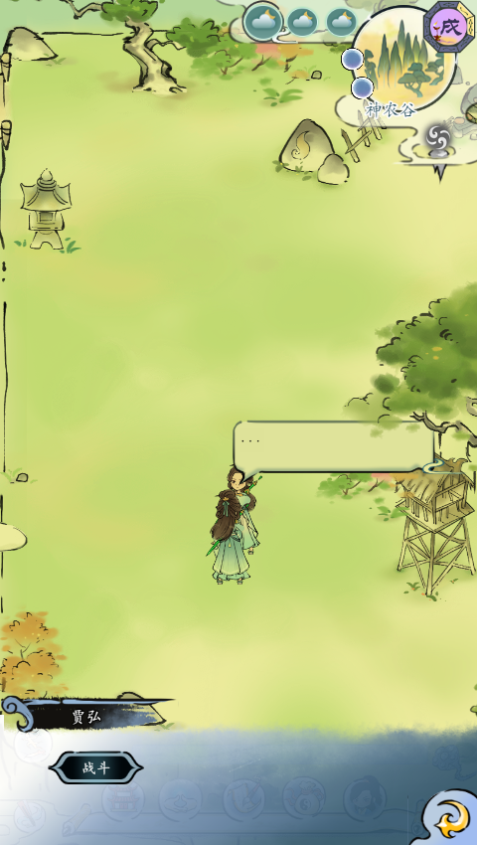




无自动弹出任务
即：点击NPC后，没有需要自动弹出任务的面板
1、按钮显示：任务、战斗、商店、申请入宗，根据需求展示
2、点击任务按钮显示：
1）显示顺序：按图示顺序。
2）区域拉伸：默认为现有宽度，后续根据任务数量，区域自动拉伸。
3）任务名称：需要显示任务类型、任务名称、任务状态。
主线任务
任务名称XXXXXX [可交付]
支线任务
任务名称XXXXXX [可交付]
任务名称XXXXXX [未完成]
主线任务
在原始宽度基础上，根据任务数量自动拉伸
支线任务
任务名称XXXXXX [未完成]
主线任务
任务名称XXXXXX [可接受]
商店
申请人宗
支线任务
任务名称XXXXXX [可接受]
任务

Slide 3
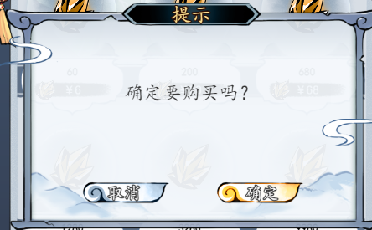

接受任务确认
即：有确认接受任务状态，弹出确认提示框。
您确定接受该任务吗？

Slide 4
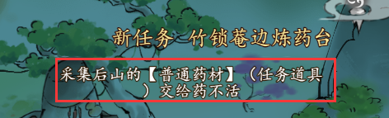
接受任务提示
即：点击接受对话最后一步、或完成输入框行为确定后，弹出接受提示
1、接受后立即出现，停留2秒，自动渐隐消失。
获得任务 XXXXXXXXXX
任务目标内容显示

Slide 5
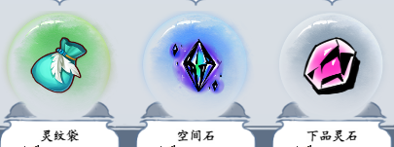


完成任务奖励
即：完成接受点击行为后，弹出接受提示
1、接受后立即出现，停留2秒，自动渐隐消失。
任务奖励

Slide 6
交付任务提示
即：点击完成对话最后一步，弹出完成提示
1、完成后立即出现，停留2秒，自动渐隐消失。
交付任务 XXXXXXXXXX
任务目标内容显示

